Slide 1

LET'S PLAY
AI
把 AI 变成自己的工作流外挂
面向非 IT 朋友的 60 分钟 AI 科普分享
2026 / AI Literacy / Live Demo
Notes:
开场基调：不是技术课，也不是工具种草。今天帮大家建立一张地图：AI 是什么、工具怎么选、怎么让它真的帮自己做事。
动效建议：封面大标题淡入，右下角光线 GIF 自动循环。

Slide 2
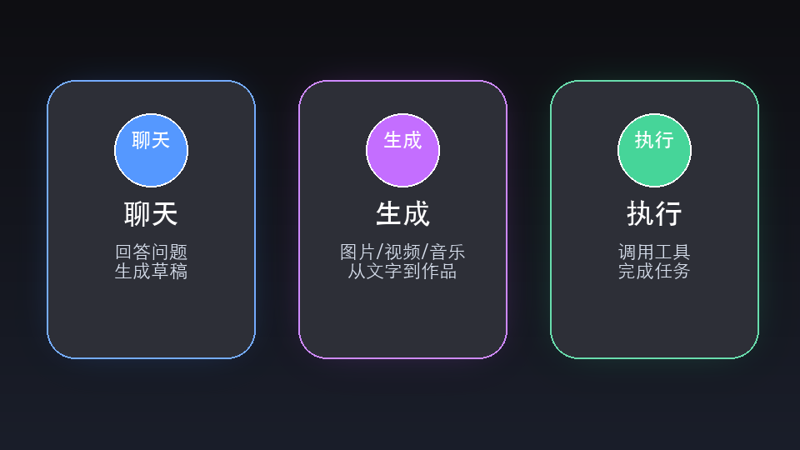
02
Opening
开场
为什么这场分享值得听
AI 已经不是“会聊天”，而是在改变工作方式。
内容生产：从写文案到生成图片、视频、音乐
工具协作：从问答案到调用工具、操作流程
岗位变化：重复劳动被压缩，判断和表达更重要
Notes:
这一页建立紧迫感但不制造焦虑。对非 IT 朋友来说，AI 最直观的变化不是模型参数，而是它从聊天框扩展到工作流程：写、找、做、改、交付。
动效建议：标题先出现，视觉对象随后淡入，最后逐条出现要点。

Slide 3
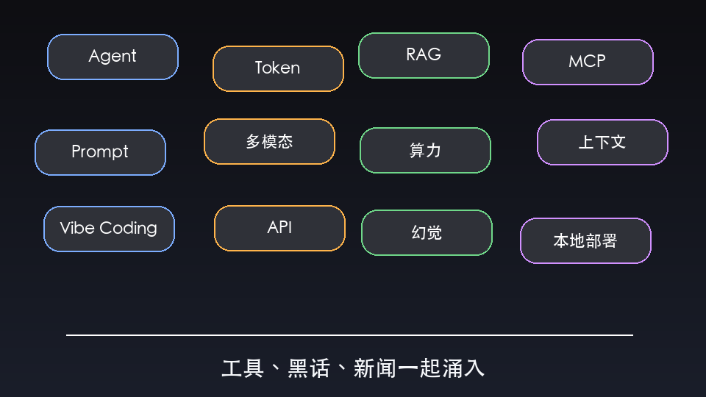
03
Opening
FOMO
你不是落后了，是入口爆炸了
学习困难不在于你笨，而在于信息入口同时变多。
工具太多：每天都有人推荐新的 AI 应用
黑话太多：Token、RAG、Agent、MCP 一起出现
新闻太快：模型、芯片、融资、监管不断刷新
Notes:
这里要安抚听众。大家不是“没赶上”，而是处在一个入口爆炸期。今天的任务是把入口重新分类，而不是追每一个热点。
动效建议：标题先出现，视觉对象随后淡入，最后逐条出现要点。

Slide 4
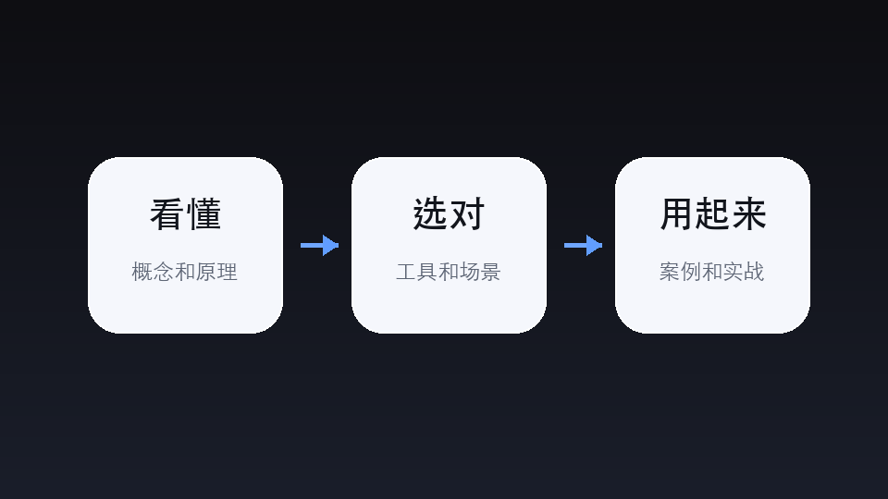
04
Opening
路线图
今天只解决三个问题
看懂、选对、用起来。
看懂：知道 AI 的基本原理和关键黑话
选对：按任务选择工具，而不是迷信排行榜
用起来：把真实案例拆成可复制的工作流
Notes:
告诉听众今天的边界：不是训练工程师，而是建立普通人可用的 AI 工作方式。后面三大板块全部围绕这三个问题展开。
动效建议：标题先出现，视觉对象随后淡入，最后逐条出现要点。

Slide 5
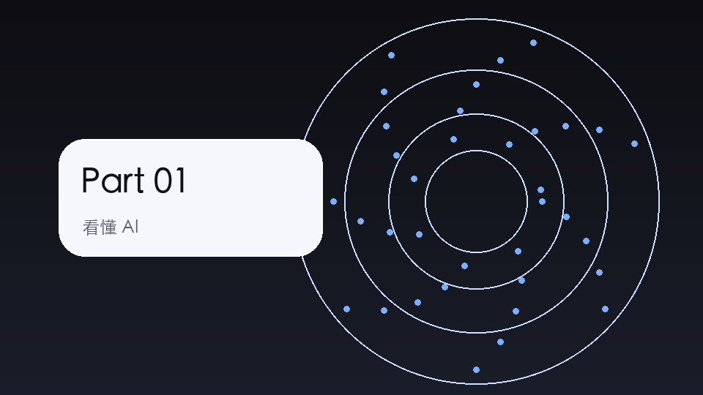
05
Section
Part 01
看懂 AI
Notes:
进入第一板块。先把 AI 的关键概念翻译成人话：为什么爆发、怎么工作、哪些词必须懂。
动效建议：章节页用淡入 + 轻微缩放，作为发布会式转场。

Slide 6
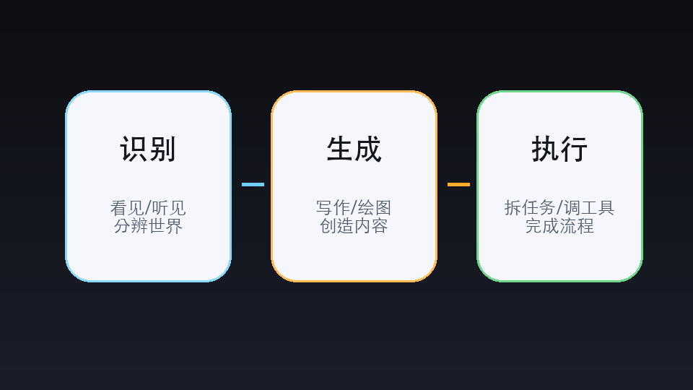
06
Part 01 看懂 AI
演进
AI 的三次跃迁
AI 从识别、生成，走向执行。
识别：看懂图像、语音、文本中的模式
生成：能写、能画、能剪、能做代码草稿
执行：能拆任务、调工具、跑流程、回报结果
Notes:
用三阶段解释为什么今天的 AI 和过去不同。早期 AI 多是单点识别，现在的 AI 更像一个带工具箱的助理。
动效建议：标题先出现，视觉对象随后淡入，最后逐条出现要点。

Slide 7
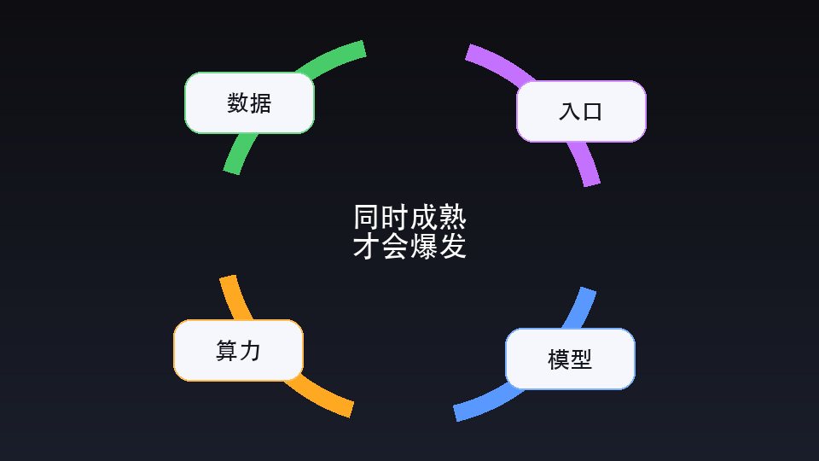
07
Part 01 看懂 AI
爆发原因
为什么最近两年突然爆了
模型、算力、数据、产品入口同时成熟。
模型：通用能力提升，能跨任务迁移
算力：GPU 和云基础设施让训练与推理规模化
入口：聊天 App、办公套件、手机和浏览器把门槛降下来
Notes:
这里不要讲太技术，强调四件事同时成熟。可补一句：算力已经变成国家和企业竞争的一部分，这也是为什么大家会听到芯片禁运、显卡涨价、数据中心扩建。
参考：Stanford AI Index Report: https://aiindex.stanford.edu/report/；McKinsey State of AI: https://www.mckinsey.com/capabilities/quantumblack/our-insights/the-state-of-ai；Google DeepMind / Gemini: https://blog.google/technology/google-deepmind/
动效建议：标题先出现，视觉对象随后淡入，最后逐条出现要点。

Slide 8
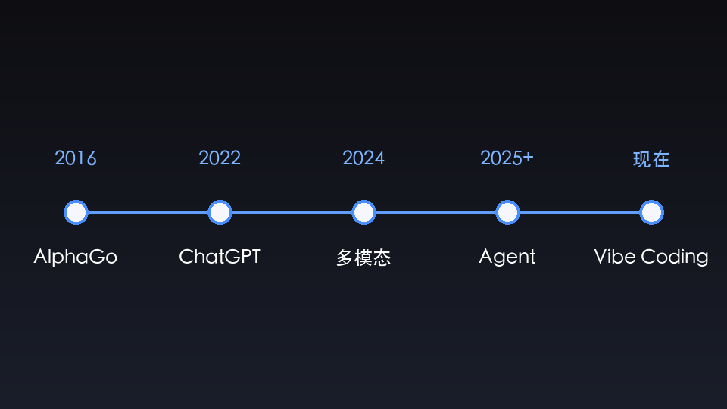
08
Part 01 看懂 AI
时间线
从 AlphaGo 到 Agent
AI 从单点能力，走向通用助手。
AlphaGo：大众第一次强烈感到机器会策略
ChatGPT：对话入口让 AI 进入普通人日常
Agent / Vibe Coding：AI 开始调用工具、生成程序、执行任务
Notes:
时间线只抓几个大众能理解的节点，不做完整技术史。重点是能力边界从“会某件事”变成“能协助完成很多事”。
动效建议：标题先出现，视觉对象随后淡入，最后逐条出现要点。

Slide 9
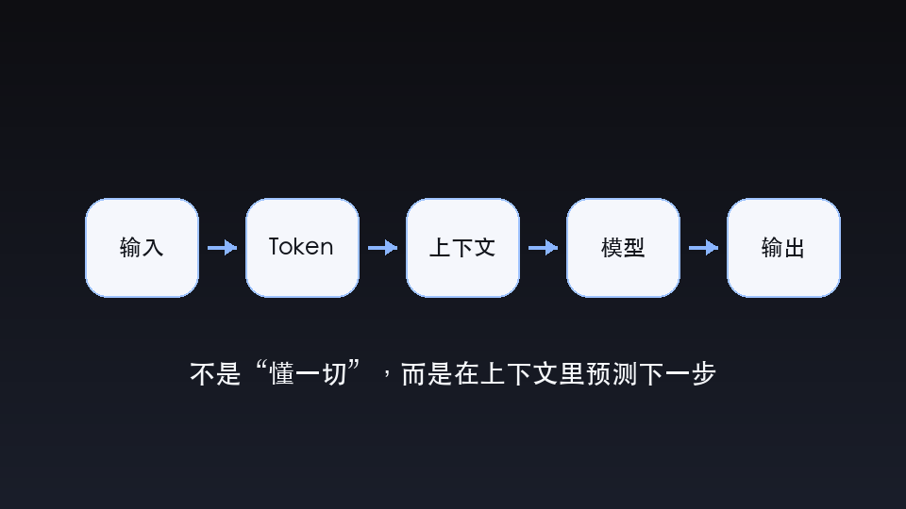
09
Part 01 看懂 AI
原理
AI 到底怎么工作
它不是懂一切，而是在上下文里预测下一步。
输入会被拆成 Token，也就是模型可处理的片段
模型在上下文窗口里寻找最合理的下一步
输出很像思考结果，但本质仍然需要验证
Notes:
这是全场最关键的认知页。不要把 AI 神化，它并不是内置真理库。它的强大来自统计预测、训练数据和上下文组合。
动效建议：标题先出现，视觉对象随后淡入，最后逐条出现要点。

Slide 10

10
Part 01 看懂 AI
基本概念
AI 基本概念，不止 Token
先抓住 6 个概念，就能听懂大多数 AI 讨论。
模型
被训练出的能力体
Token
AI 的阅读单位
上下文
临时工作台
Prompt
任务说明
推理
现场生成答案
幻觉
像真的错误
先理解这些词，再看工具和案例会顺很多
Notes:
这一页重写为 Part 01 的概念中枢。建议用 6 个词讲透：模型是能力体，参数是能力的压缩形态，Token 是阅读单位，上下文是临时桌面，Prompt 是任务说明，推理是现场生成答案。幻觉来自生成机制，所以必须核验事实。这里不要求大家背定义，而是建立一套能继续学习的词典。
动效建议：标题先出现，视觉对象随后淡入，最后逐条出现要点。

Slide 11
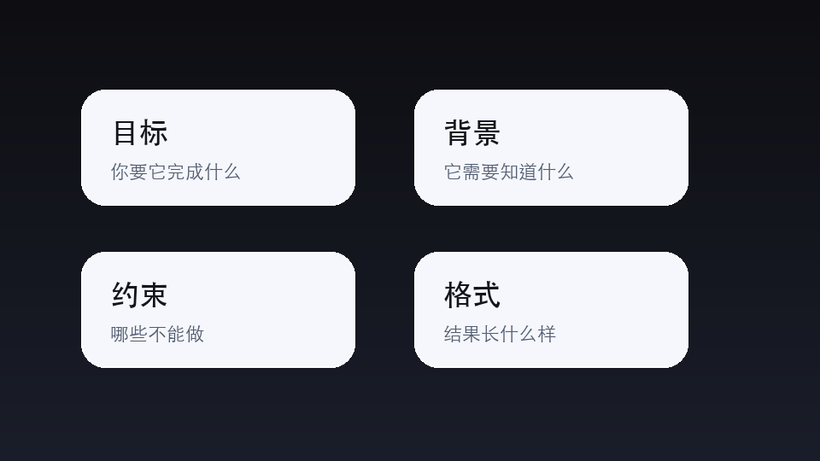
11
Part 01 看懂 AI
使用方法
Prompt 不是咒语
好 Prompt = 目标 + 背景 + 约束 + 输出格式。
目标：要它完成什么，不要只说“帮我看看”
背景：给足材料、身份、场景和限制
格式：让结果直接可复制、可检查、可执行
Notes:
把 Prompt 从玄学拉回任务说明。普通人不需要背神奇咒语，只需要像交代同事一样，把目标、材料、边界和交付格式讲清楚。
动效建议：标题先出现，视觉对象随后淡入，最后逐条出现要点。

Slide 12
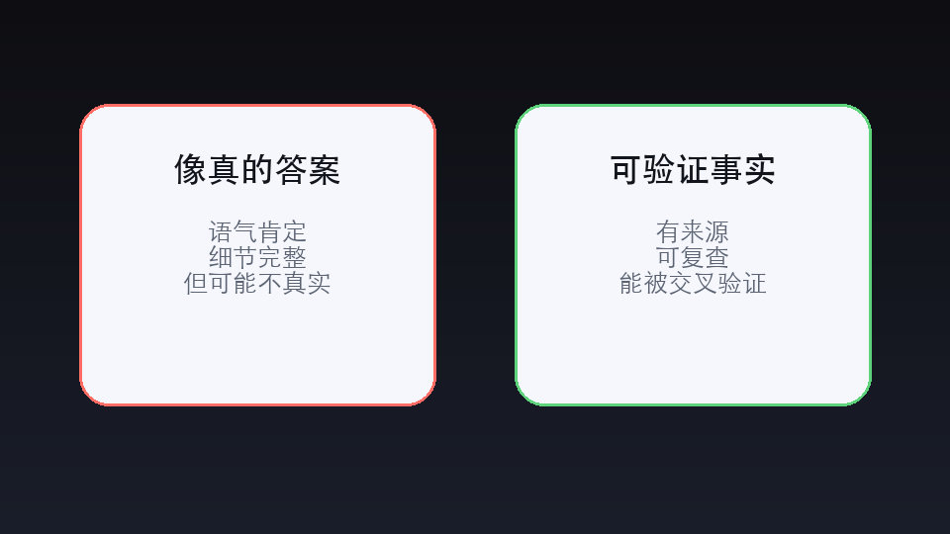
12
Part 01 看懂 AI
风险
幻觉为什么会发生
AI 会生成像真的答案，但不保证事实正确。
它优化的是“合理的下一个回答”，不是事实数据库
越缺上下文、越缺来源，越容易编得像真的
重要内容必须要求来源、交叉验证、人工判断
Notes:
这个风险必须讲清楚。幻觉不是 AI 故意骗人，而是生成机制的副作用。使用上要建立核验习惯：让它给来源、指出不确定、列检查项。
动效建议：标题先出现，视觉对象随后淡入，最后逐条出现要点。

Slide 13
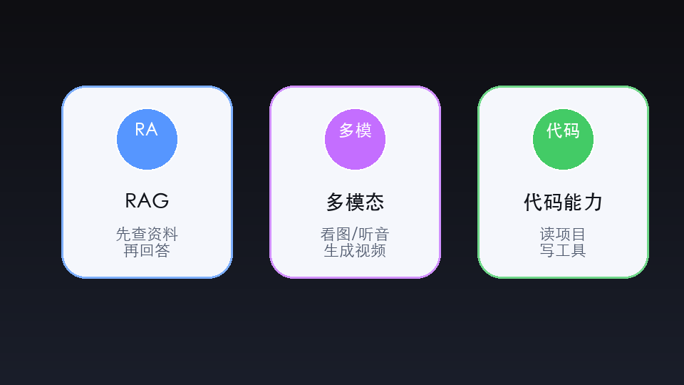
13
Part 01 看懂 AI
能力扩展
RAG、多模态、代码能力
AI 正在从“会说”变成“会查、会看、会写程序”。
RAG：像开卷考试，先查你的资料再回答
多模态：文字、图片、音频、视频开始合流
代码能力：AI 可以把需求变成可运行的小工具
Notes:
这页把后面 Agent 和实战埋下伏笔。RAG 降低胡编，多模态扩大输入输出，代码能力让普通人能做自己的小工具。
动效建议：标题先出现，视觉对象随后淡入，最后逐条出现要点。

Slide 14
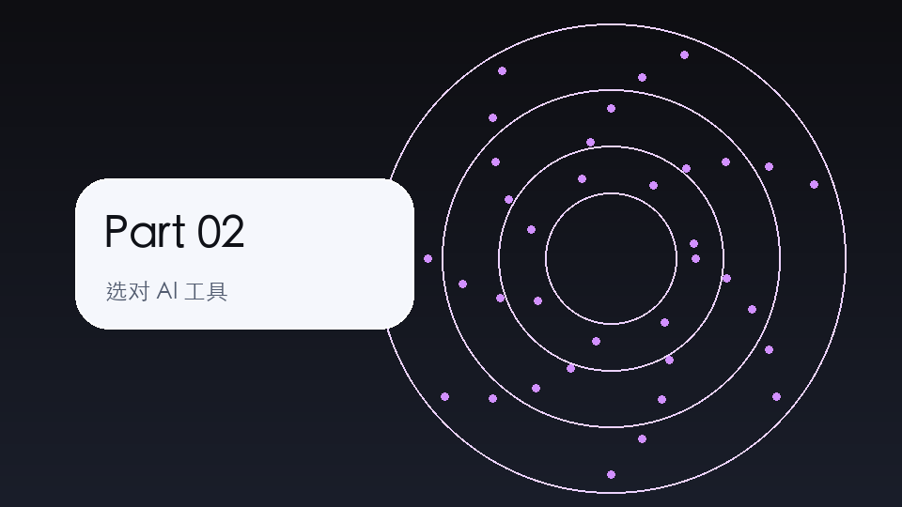
14
Section
Part 02
选对 AI 工具
Notes:
进入第二板块。工具不是越强越好，而是越适合越好。这一部分帮助大家建立选择框架。
动效建议：章节页用淡入 + 轻微缩放，作为发布会式转场。

Slide 15

15
Part 02 选工具
工具地图
不按排行榜选，按任务选
先问任务是什么，再问哪个工具合适。
问答、搜索、写作、画图、视频、代码、自动化是不同任务
一个工具可能综合强，但未必最适合你的场景
选择工具时看结果质量、上下文、成本、是否能接文件和工具
Notes:
帮助听众摆脱“哪个 AI 最强”的问题。真正实用的问题是：我要解决什么任务？我有哪些材料？结果怎么验证？
动效建议：标题先出现，视觉对象随后淡入，最后逐条出现要点。

Slide 16
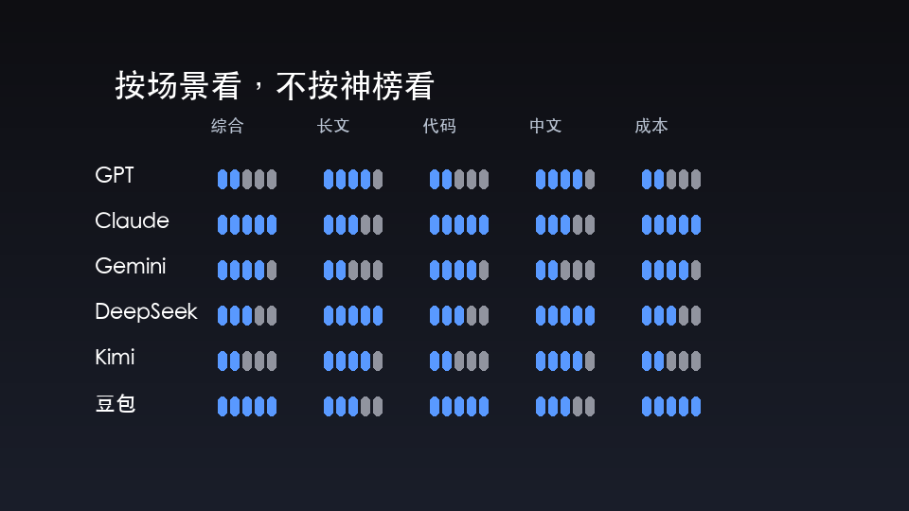
16
Part 02 选工具
助手对比
主流助手怎么选
GPT、Claude、Gemini、DeepSeek、Kimi、豆包各有适合场景。
综合问答：看稳定性、联网能力和引用质量
长文处理：看上下文长度、文件理解和摘要能力
代码和自动化：看能否读工程、执行命令、调试修复
Notes:
这页不要给绝对排名，因为工具更新很快。给选择维度更稳定：联网、文件、长上下文、中文、代码、成本、生态。
动效建议：标题先出现，视觉对象随后淡入，最后逐条出现要点。

Slide 17
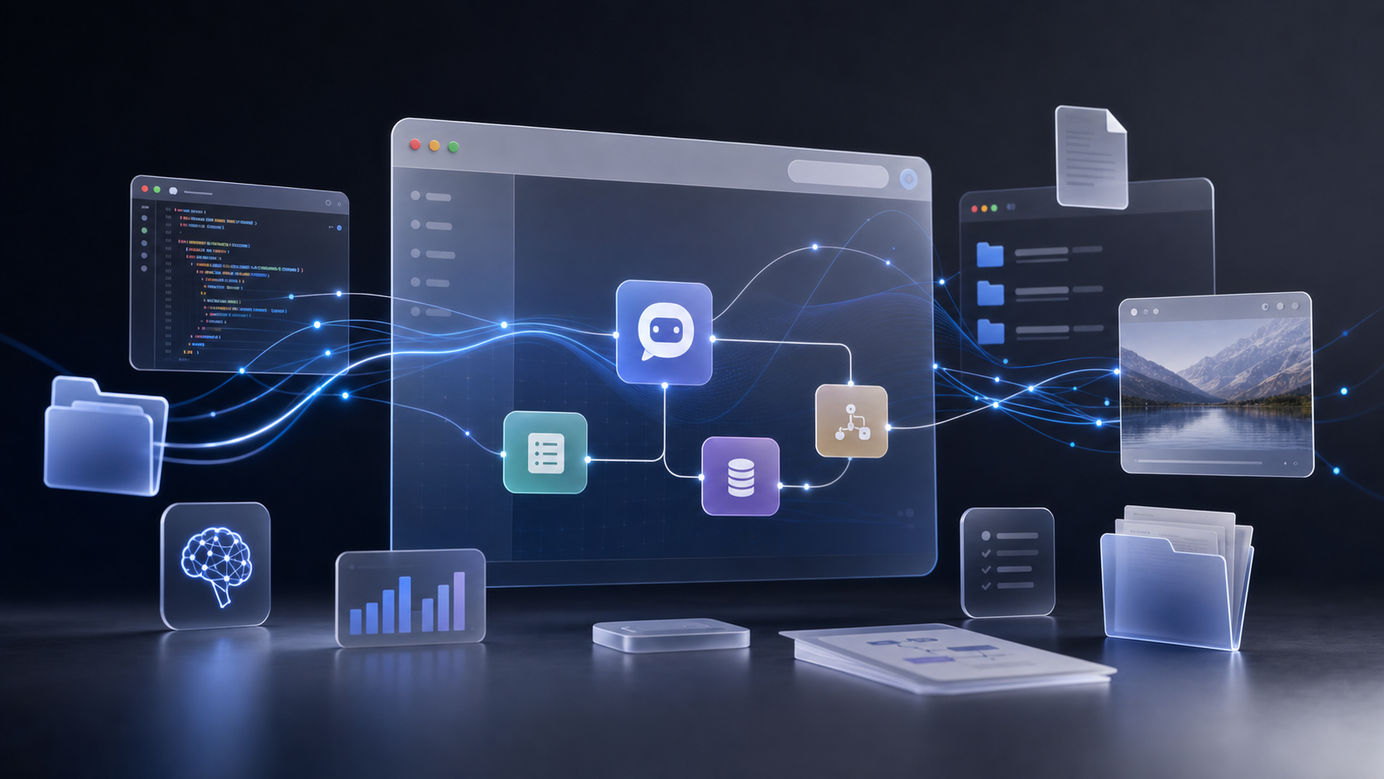
17
Part 02 选工具
从回答到执行
Agent 是什么
Agent = 有目标、会拆任务、会调用工具的 AI。
普通聊天：你问一句，它答一句
Agent：你给目标，它拆步骤，调用浏览器、文件、代码等工具
关键差异：它开始影响真实环境，所以更需要权限控制
Notes:
非 IT 朋友可以把 Agent 理解成“会用电脑的 AI 助理”。它不只是聊天，而是能打开网页、读文件、写脚本、执行流程。
动效建议：标题先出现，视觉对象随后淡入，最后逐条出现要点。

Slide 18
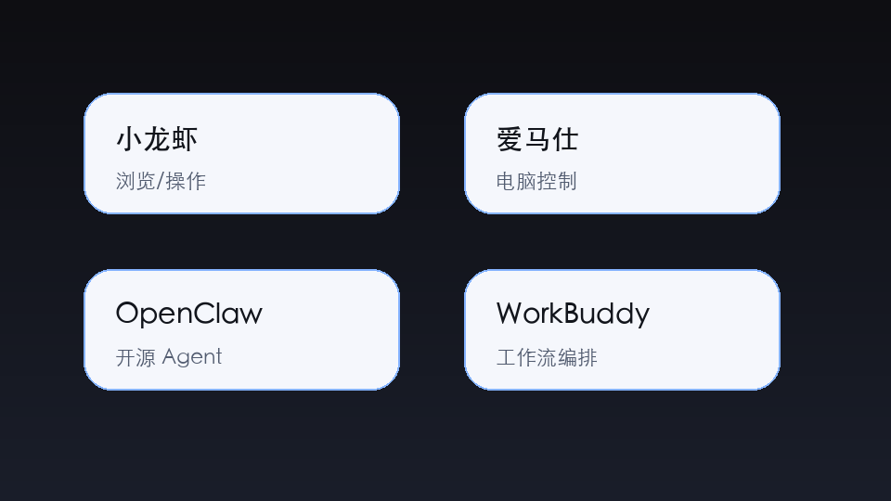
18
Part 02 选工具
工具生态
常见 AI Agent
小龙虾、爱马仕、OpenClaw、WorkBuddy 这类工具的核心是替你操作流程。
浏览器 Agent：替你找网页、点按钮、填表、抓信息
电脑 Agent：能看屏幕、控制应用、批处理文件
开发 Agent：能读项目、写代码、跑测试、修 Bug
Notes:
保留用户点名的工具。讲法不要陷入具体产品细节，而是抽象出 Agent 的共同能力：观察环境、拆任务、调用工具、执行、反馈。
动效建议：标题先出现，视觉对象随后淡入，最后逐条出现要点。

Slide 19
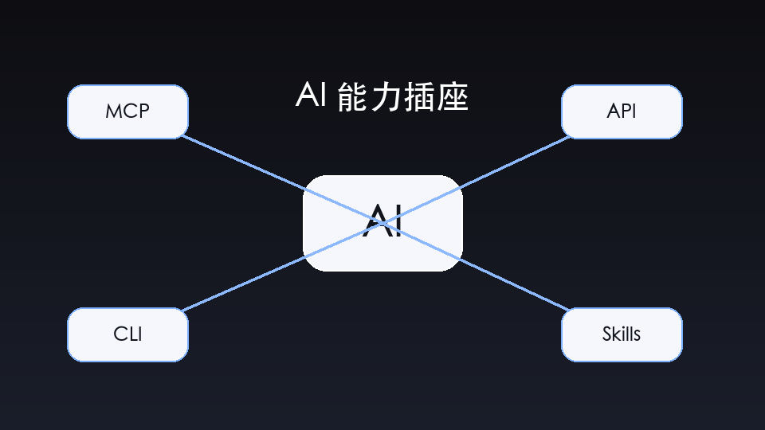
19
Part 02 选工具
连接能力
MCP / Skills / API / CLI
这些决定 AI 能连接什么工具。
API：软件给外部调用的正式接口
CLI：命令行工具，让 AI 可以执行本地任务
MCP / Skills：把工具、数据和流程包装给 AI 使用
Notes:
这页只讲类比：这些东西像插座、遥控器、说明书。AI 本身会思考，但要真正做事，必须能安全地连接外部工具。
参考：Model Context Protocol: https://modelcontextprotocol.io/
动效建议：标题先出现，视觉对象随后淡入，最后逐条出现要点。

Slide 20
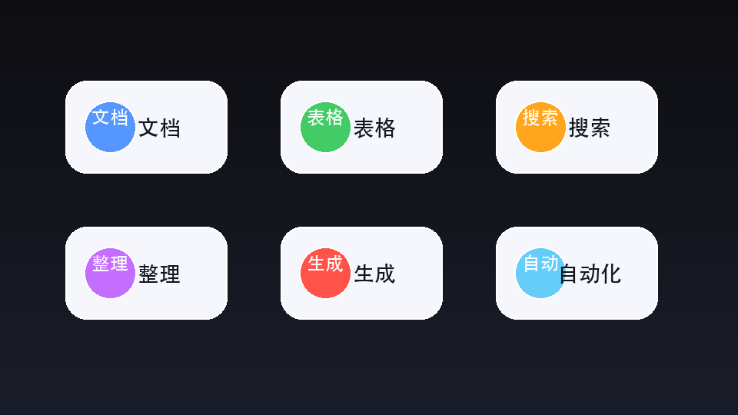
20
Part 02 选工具
使用场景
普通人最该用 AI 做什么
重点不是聊天，而是省掉重复劳动。
文档：摘要、改写、提纲、检查逻辑
表格：清洗、分类、生成公式、找异常
自动化：批量整理文件、填表、生成小工具
Notes:
这页把工具选择落到普通人日常：文档、表格、搜索、整理、生成、自动化。最好的切入点是找一件你每周都会重复做的事。
动效建议：标题先出现，视觉对象随后淡入，最后逐条出现要点。

Slide 21
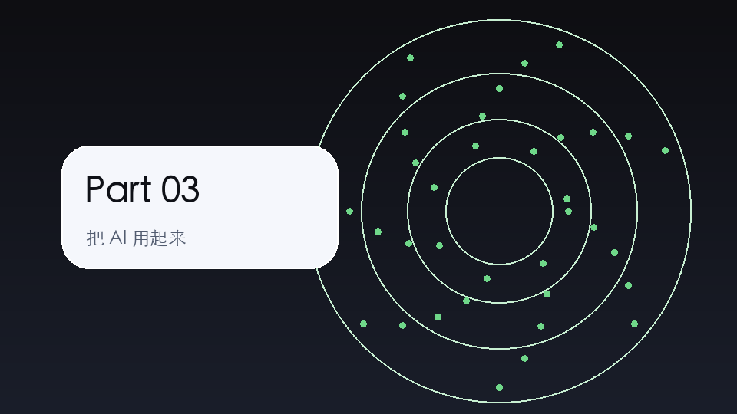
21
Section
Part 03
把 AI 用起来
Notes:
进入第三板块。前面讲认知和工具，现在进入真实案例和实战，把 AI 变成自己的工作流。
动效建议：章节页用淡入 + 轻微缩放，作为发布会式转场。

Slide 22
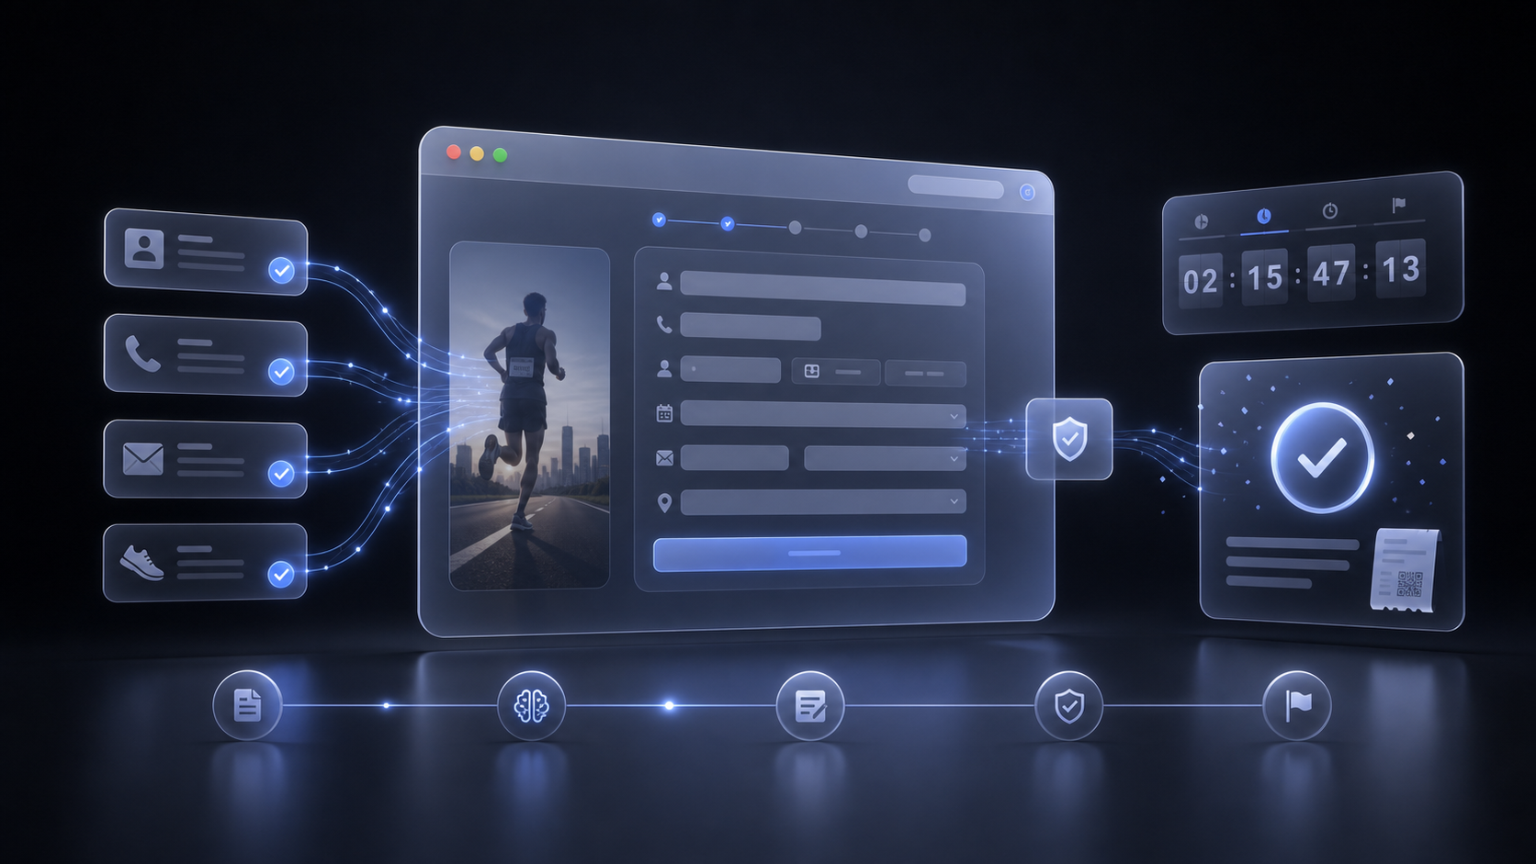
22
Part 03 用起来
真实案例
案例 1：马拉松报名
AI 可以帮你拆流程、准备字段、减少临场手工时间。
先让 AI 分析报名流程和可能的页面入口
提前整理姓名、证件、紧急联系人等字段
到点快速填写，并截图/订单号验证结果
Notes:
保留真实案例，但表述成流程自动化和准备工作。重点是 AI 帮你把临场操作提前拆解，而不是鼓励绕过平台规则。
动效建议：标题先出现，视觉对象随后淡入，最后逐条出现要点。

Slide 23
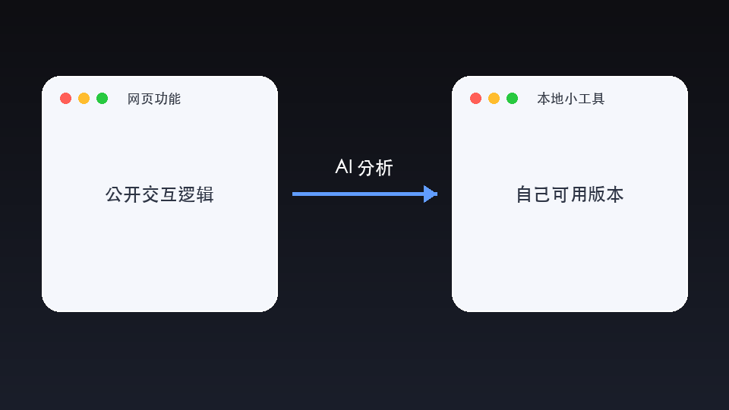
23
Part 03 用起来
真实案例
案例 2：功能复刻
AI 可以帮你理解公开交互逻辑，做成本地自用小工具。
先分析公开页面的输入、输出和交互规则
让 AI 解释可能的计算逻辑和边界条件
在本地做一个自用版本，并自己验证结果
Notes:
这页要注意合规表达。不要讲成绕过付费或破解功能，而是讲成学习公开逻辑、构建本地自用工具。强调尊重版权、协议和隐私。
动效建议：标题先出现，视觉对象随后淡入，最后逐条出现要点。

Slide 24
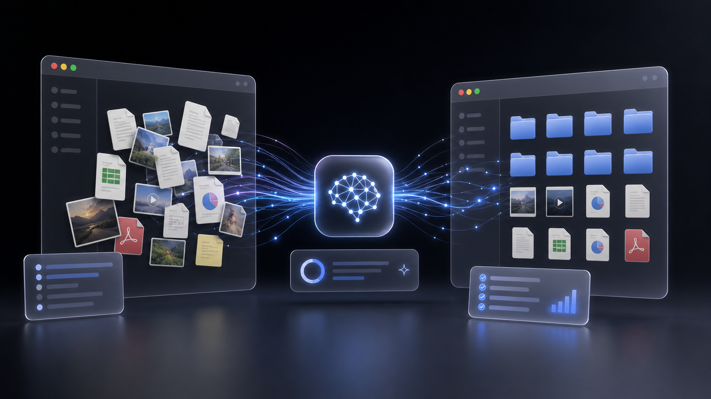
24
Part 03 用起来
Live Demo
实战 1：批量处理文件
让 AI 批量改名、分类、转格式、生成摘要。
任务：一堆混乱文件，按类型/日期/主题整理
方法：让 Agent 先列计划，再执行脚本或文件操作
验收：输出目录结构、处理日志和抽样检查结果
Notes:
现场可以准备一个文件夹：截图、PDF、表格、文本混在一起。让 AI 先扫描文件名，再提出分类规则，最后执行整理并生成 README。
动效建议：标题先出现，视觉对象随后淡入，最后逐条出现要点。

Slide 25
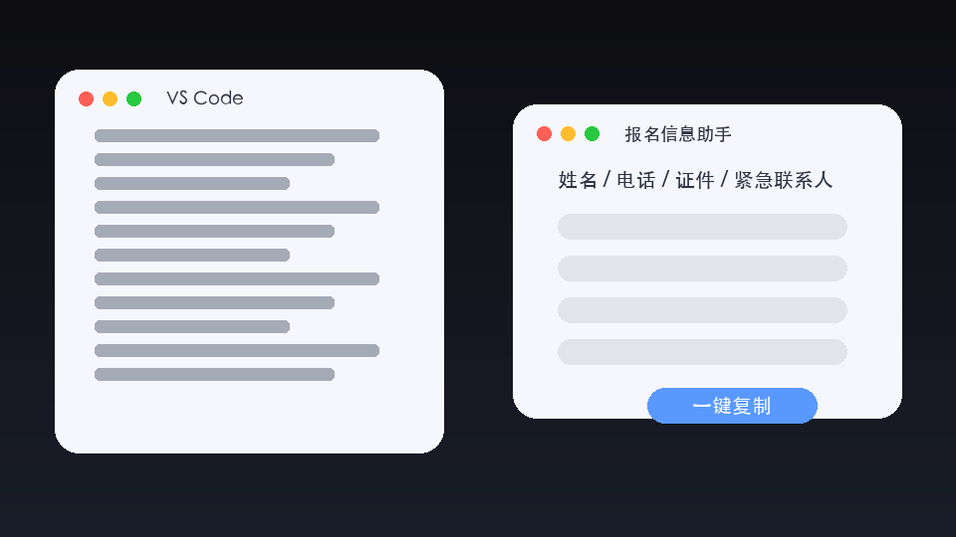
25
Part 03 用起来
Live Demo
实战 2：开发一个小工具
用自然语言做一个“报名信息助手”。
需求：保存常用报名信息，一键复制字段
开发：让 AI 生成网页/桌面小工具，边运行边修改
验证：字段是否正确、复制是否可用、界面是否清楚
Notes:
这个实战适合非 IT 朋友理解：从一个真实需求出发，不要求大家懂代码，只看 AI 如何把需求变成界面和功能。
动效建议：标题先出现，视觉对象随后淡入，最后逐条出现要点。

Slide 26
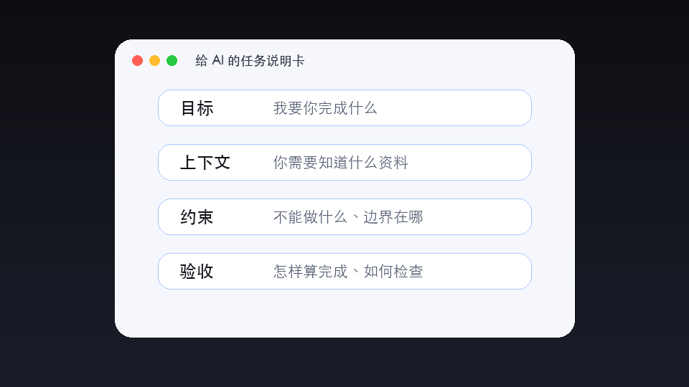
26
Part 03 用起来
使用守则
好任务说明卡
目标、上下文、约束、验收标准，决定 AI 是否靠谱。
先计划：复杂任务不要让 AI 直接开干
小步执行：每一步都要能回滚和检查
看证据：结果必须能被验证，而不是听起来很对
Notes:
这页作为实战后的方法总结。普通人用 AI 的关键不是 Prompt 花哨，而是任务说明像项目 brief：目标清楚、材料充分、边界明确、验收可查。
动效建议：标题先出现，视觉对象随后淡入，最后逐条出现要点。

Slide 27
27
Closing
Q&A
下次遇到 AI 工具，先问三个问题
省什么时间？
省什么时间？给什么上下文？怎么验证？
给什么上下文？
它替我省掉哪段重复劳动？
我能给它什么资料和约束？
怎么验证？
结果如何核验、如何回滚、如何复用？
Notes:
收尾把行动感拉回来：AI 入门不是收藏 100 个工具，而是找到一个真实问题，用 AI 做一次完整闭环。
参考来源：
Stanford AI Index Report: https://aiindex.stanford.edu/report/
McKinsey State of AI: https://www.mckinsey.com/capabilities/quantumblack/our-insights/the-state-of-ai
OpenAI Codex: https://openai.com/index/introducing-codex/
Anthropic Claude Code: https://docs.anthropic.com/en/docs/claude-code/overview
Model Context Protocol: https://modelcontextprotocol.io/
Google DeepMind / Gemini: https://blog.google/technology/google-deepmind/
动效建议：标题先出现，视觉对象随后淡入，最后逐条出现要点。

Slide 28
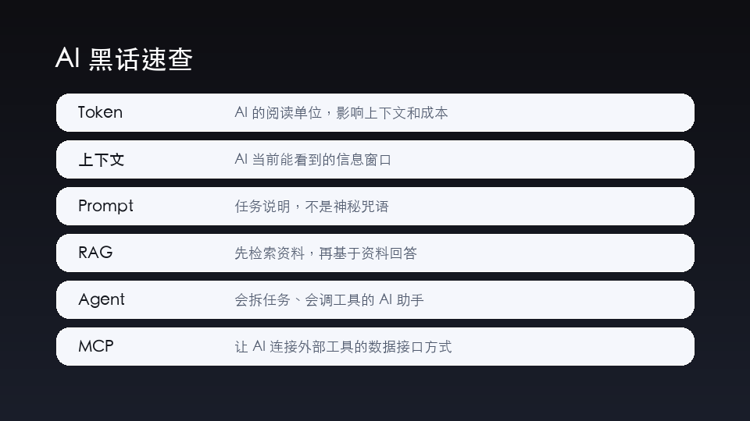
28
Appendix
附录 A1：AI 黑话速查表
Notes:
Q&A 或课后查阅：不要现场全部讲完，可以作为密度补充。

Slide 29
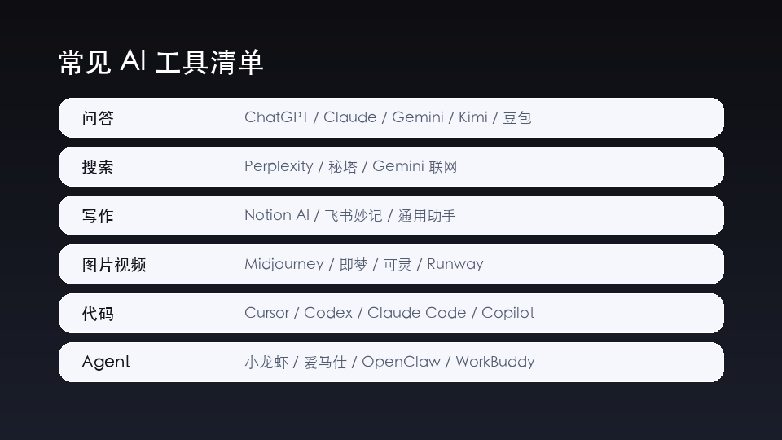
29
Appendix
附录 A2：常见 AI 工具清单
Notes:
按任务类型列工具，避免工具名散落在主线里。

Slide 30
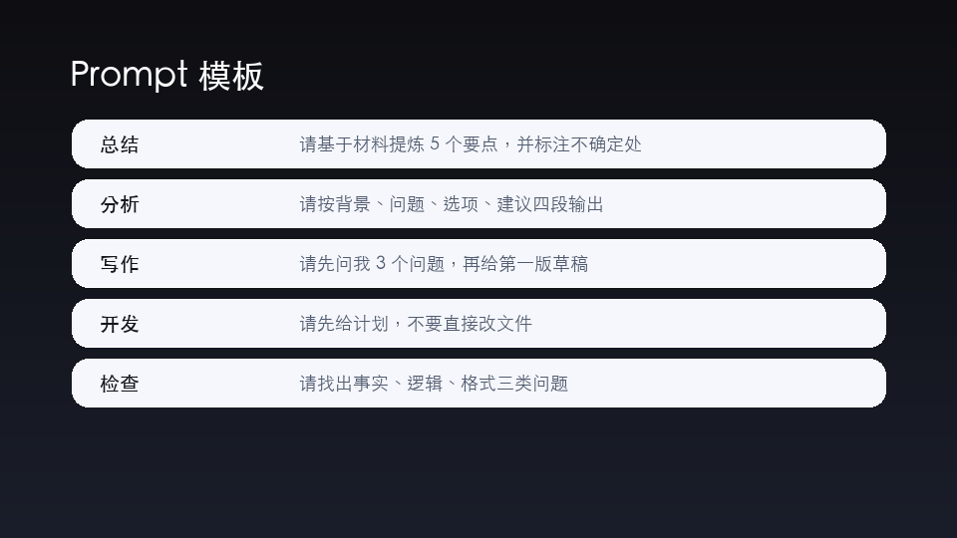
30
Appendix
附录 A3：Prompt 模板合集
Notes:
给听众可以直接复用的模板。

Slide 31
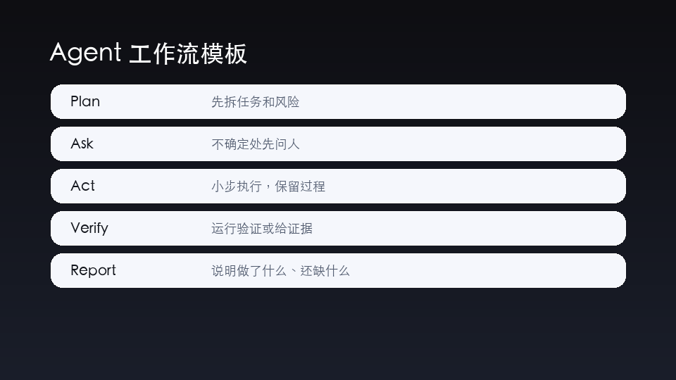
31
Appendix
附录 A4：Agent 工作流模板
Notes:
把 Plan / Ask / Act / Verify / Report 作为可迁移流程。

Slide 32
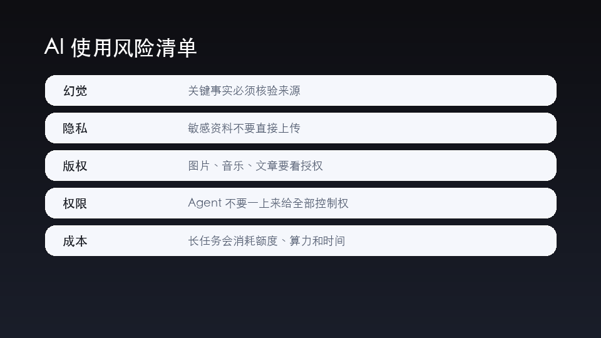
32
Appendix
附录 A5：AI 使用风险清单
Notes:
风险页用于提醒隐私、版权、权限、成本和幻觉。

